Slide 1
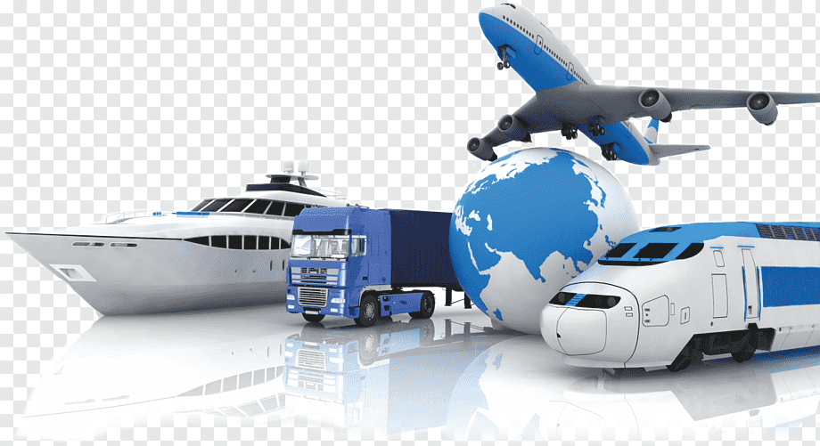
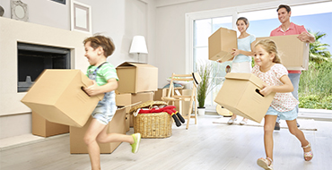
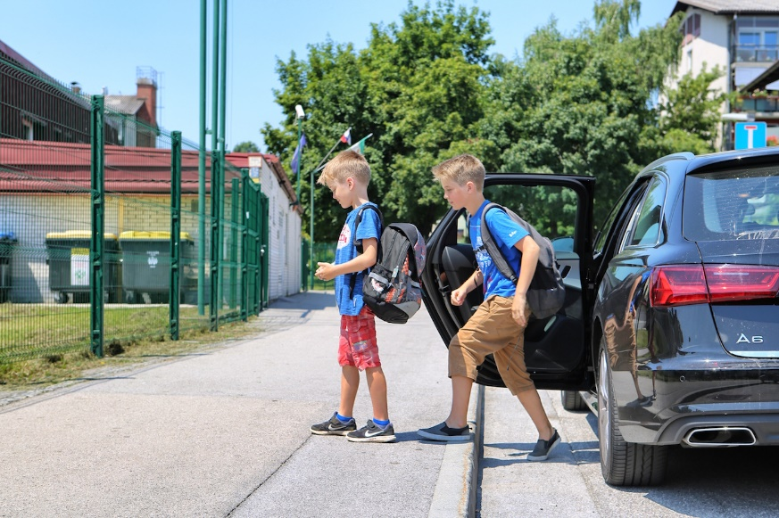
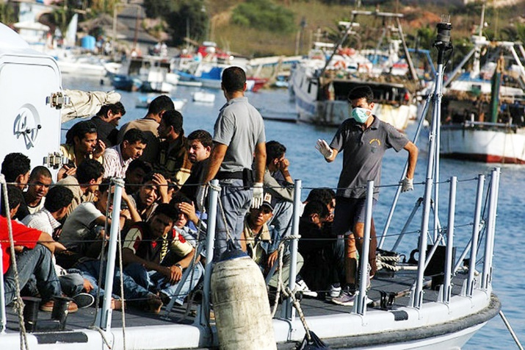
S E L I T V E
(SDZ/ 24 – 26)

Slide 2
Preden se lotiš reševanja nalog, dva krat glasno preberi besedilo SELITVE, ki ga najdeš v SDZ na strani 24 in 25. Ob drugem branju v roke vzemi zeleno pisalo in v besedilu podčrtaj ključne besede ali besedne zveze. Pri tem si lahko pomagaš z vprašanjem: „O čem govori odstavek?“ Bodi pošten/a in ne prehitevaj z delom, če ne boš ob končnem zapisu v zvezek imel/a težave.

Slide 3
Če si pozorno prebral/a besedilo in podčrtal/a ključne besede je pred tabo 2. naloga. USTNO odgovori na dana vprašanja. Pravilnost odgovora preveriš z levim klikom računalniške miške na gumb In odgovor je…

Slide 4
Zakaj se morajo nekateri ljudje odseliti iz domačega kraja?
In odgovor je…

Slide 5
... zaradi:
poplav, vojn, revščine, izgube službe,
zaposlitve v drugem kraju, poroke …

Slide 6
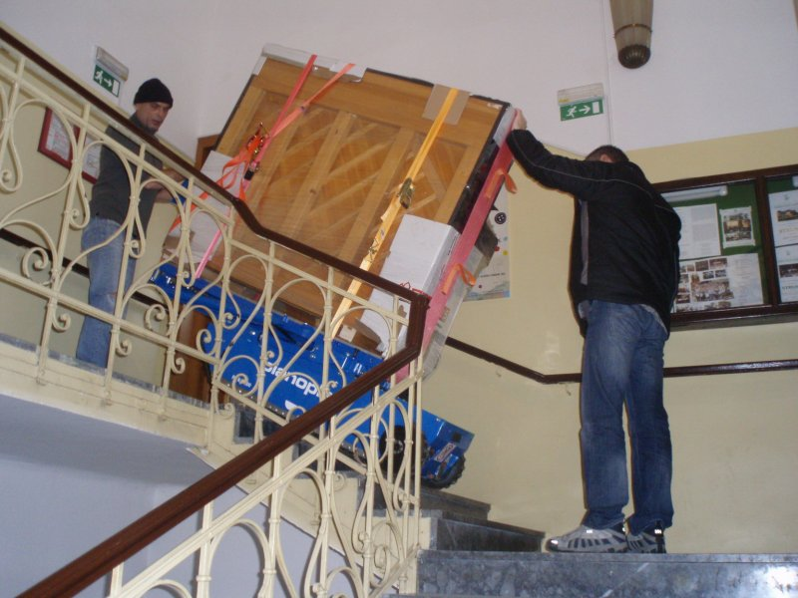
Katere vrste
selitev poznamo?
In odgovor je…

Slide 7
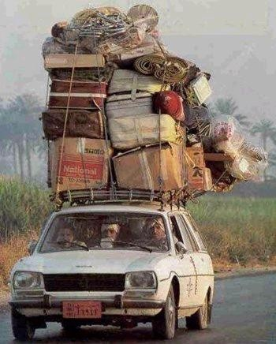
Poznamo:
STALNE selitve in
ZAČASNE selitve

Slide 8
Zakaj prihaja do STALNIH selitev?
In odgovor je…

Slide 9
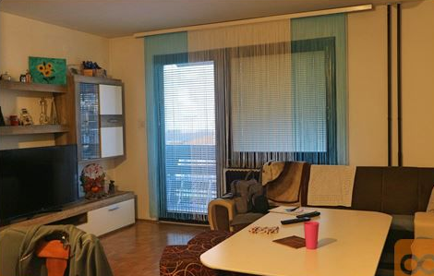
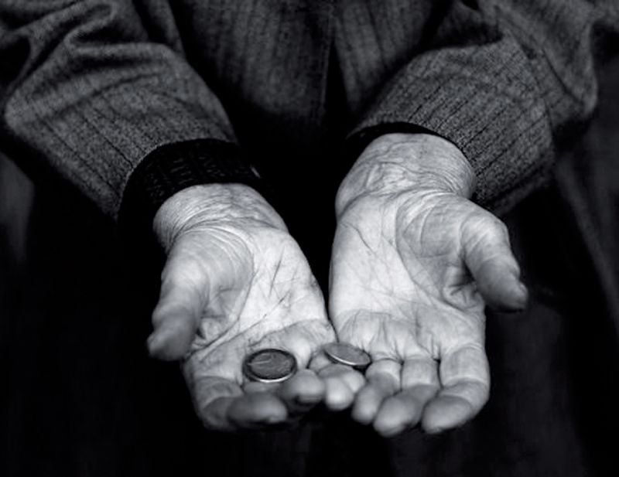
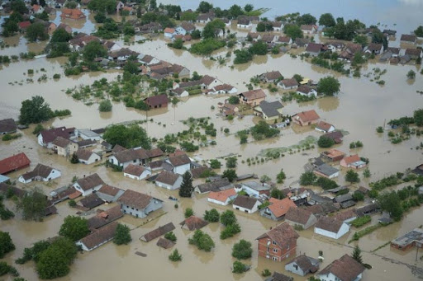
Do stalnih selitev prihaja zaradi:
- zaposlitve v drugem kraju
- poroke
- službe
- cenejšega stanovanja
- revščine
- naravnih nesreč (poplav, potresa…)
- vojn …

Slide 10
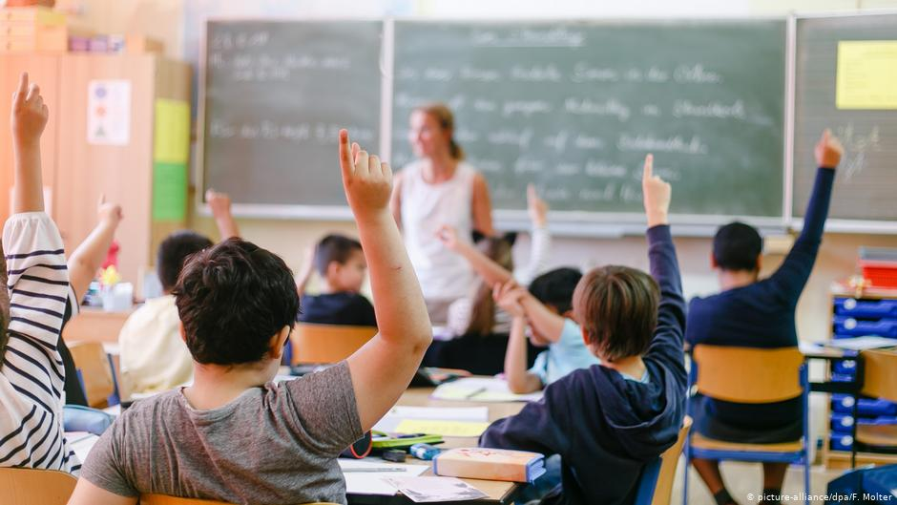
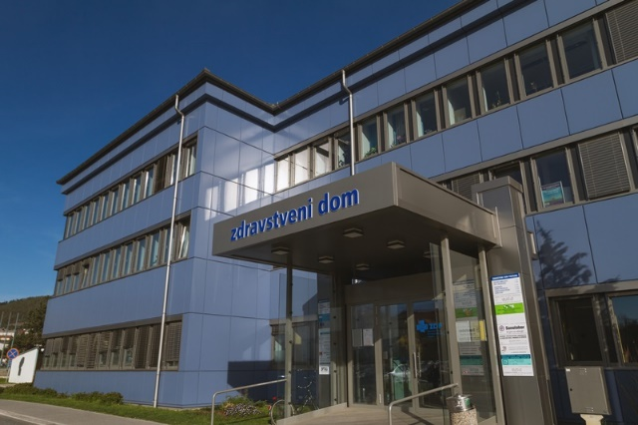
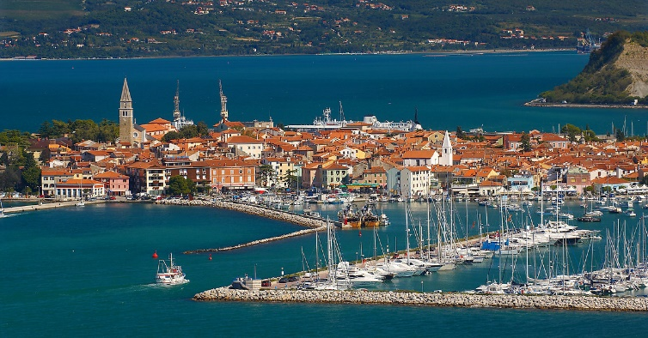
Za koliko časa se selimo
pri ZAČASNIH selitvah?
In odgovor je…

Slide 11
ZAČASNA SELITEV
Za nekaj
UR
DNI – dnevna selitev
služba
študij
zdravstvena oskrba …
TEDNOV
šolanje v drugem kraju
počitnice …
MESECEV / LET
začasno delo v tujini …

Slide 12
OPREDELI razlog ter vrsto selitve:
Miha se vozi z avtobusom v sosednje mesto v službo.
Hana se je s starši preselila iz Postojne v Ljubljano.
Lucija je bila leto dni na šolanju v tujini.
In odgovor je…

Slide 13
MIHA služba - začasna (dnevna) selitev
HANA sprememba bivališča – stalna selitev
LUCIJA šolanje – začasna selitev

Slide 14
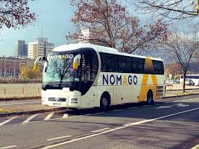
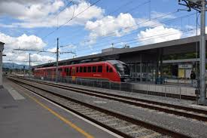
Kaj mora MESTO dobro organizirati in načrtovati zaradi dnevnih selitev?
In odgovor je…

Slide 15
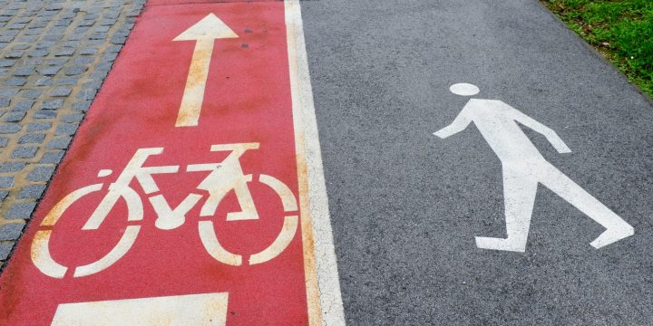
Dobro mora organizirati in načrtovati:
- javni prevoz
- urediti kolesarske steze, pločnike …

Slide 16
Dopolni povedi.
Da ne prihaja do prometnih zastojev mora biti DRŽAVA dobro
___________ ______________.
V to organizacijo spada tudi skrb za ___________, __________,
_____________________, ____________ in __________.
In odgovor je…

Slide 17
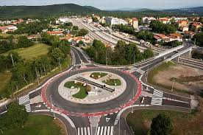
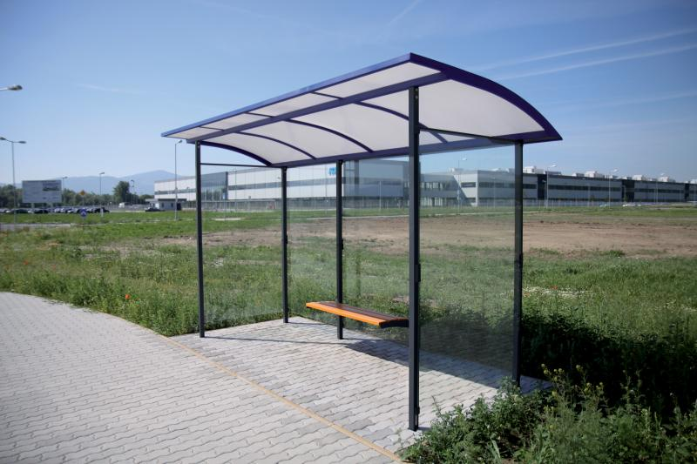
… prometno organizirana.
… ceste, križišča,
cestna postajališča, avtobuse in vlake.

Slide 18
Kdo se je prisiljen odseliti iz države zaradi vojne ali obsežnih naravnih nesreč?
In odgovor je…

Slide 19
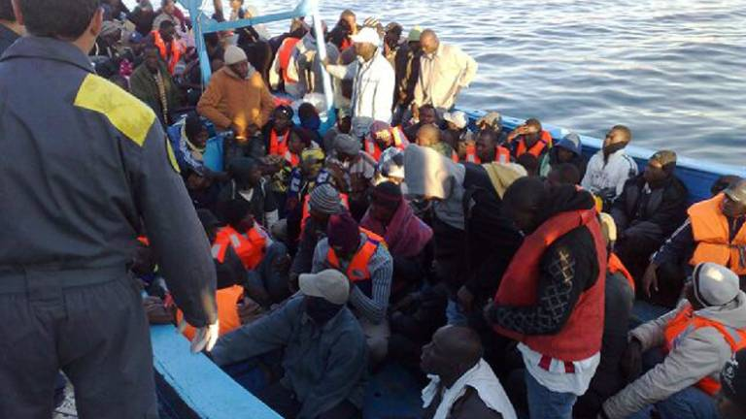
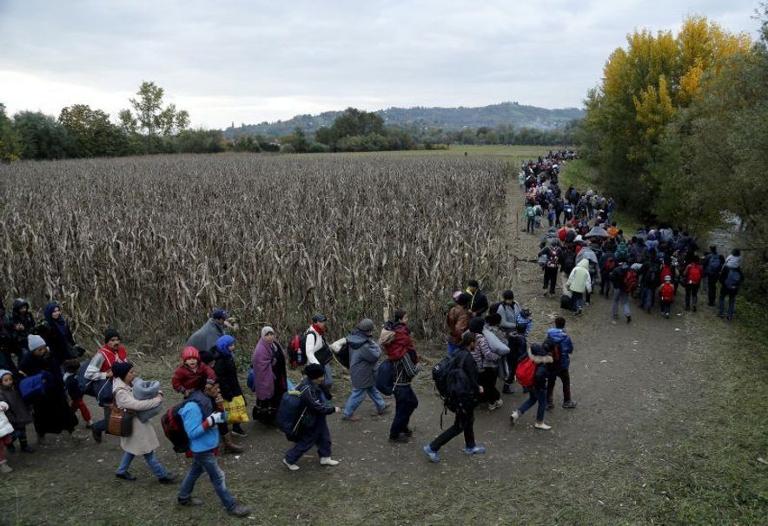
To so begunci.

Slide 20
Kaj mora DRŽAVA pripraviti za begunce in migrante, ki prihajajo v Slovenijo ali pa prek nje potujejo v druge države?
In odgovor je…

Slide 21
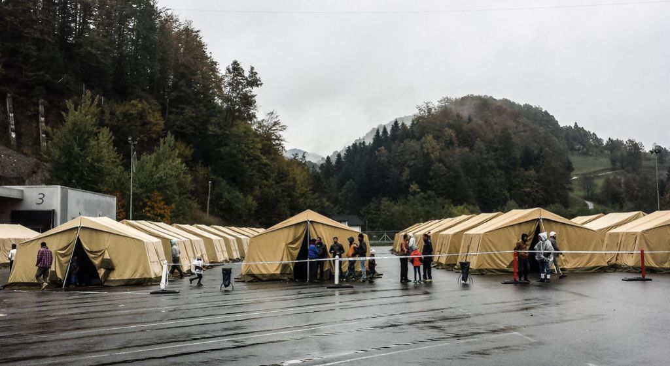
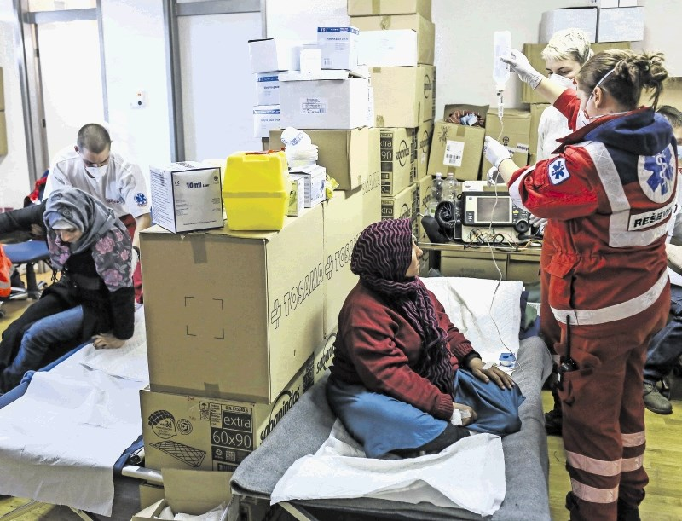
Pripraviti mora ustrezne sprejemne centre,
v katerih jim nudi vsakovrstno pomoč,
nastanitev in varnost.

Slide 22
Sedaj pa odpri zvezek. Na sredino vrstice zapiši naslov Selitve Pod naslov pa (SDZ/24 – 26). Nato preriši miselni vzorec kot ga vidiš na naslednji strani in ga dopolni. Črt ni potrebno risati, saj imaš črtni zvezek.

Slide 23
S E L I T V E (SDZ/ 24 – 26) STALNE SELITVE ZAČASNE SELITVE Razlogi: - ______________ - ______________ - ______________ - ______________ - ______________ - ______________ - ______________
Za nekaj
UR
DNI – _________________
_________
_________
_________
TEDNOV
____________
____________
MESECEV / LET
________________

